Slide 1

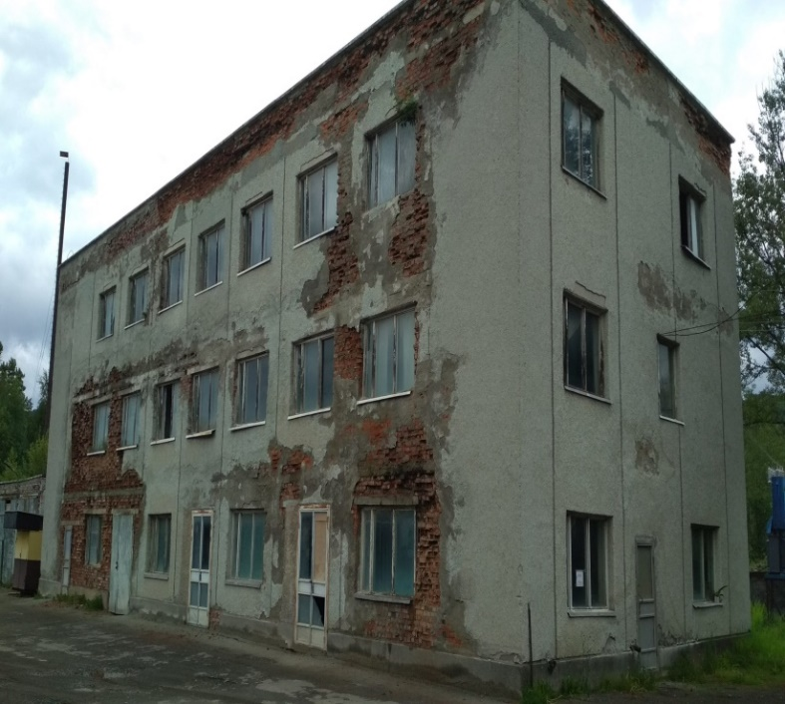


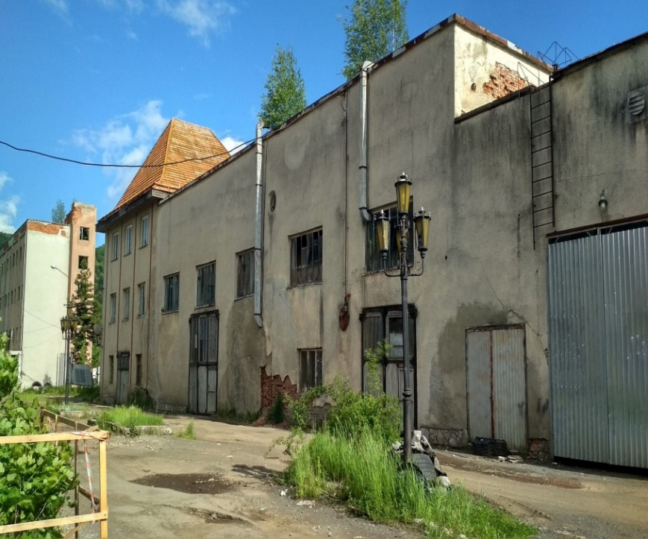
ЄМК ДП «Закарпатське вертолітне виробниче об’єднання»
(28 794,5 м², Закарпатська обл., Тячівський р-н, смт. Дубове, вул. Заводська, 8)
Об’єкт незавершеного будівництва
ДКП від 19.07.2023р. №457/2
Під час перевірки виконання покупцем умов договору купівлі-продажу встановлено виконання договірних зобовязань з погашення заборгованісті, а саме:
із заробітної плати 146 000,00 грн; заборгованість перед державним бюджетом - 7 906 100,45 грн; заборгованість з єдиного соціального внеску - 1 988 901,64 грн. на загальну суму – 10 041 002,09 грн.
ФОТО ДО
БУЛО
Товариство з обмеженою відповідальністю «КВАРЦСОЛЮТ».
Вид діяльності: оптова торгівля твердим, рідким, газоподібним паливом і подібними продуктами.
Покупцем здійснюються заходи щодо припипиненя державного підприємства, яке наразі перебуває в стані припинення шляхом ліквідації.
СТАЛО
ФОТО ПІСЛЯ

